Slide 1
Внутренний мониторинг качества образования как аспект управления образовательным учреждением

Slide 2
В Законе «Об образовании в РФ» (статья 28, пункт 2, подпункт 13) сказано, что к компетенции образовательной организации в установленной сфере деятельности относится «...обеспечение функционирования внутренней системы оценки качества образования в образовательной организации», т.к. образовательное учреждение несет ответственность за качество образования своих выпускников.

Slide 3
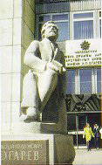
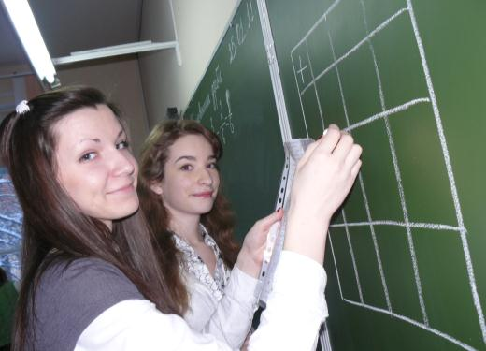
Главная задача лицея
Подготовка школьников к успешному обучению на естественных и технических факультетах ведущих вузов страны.
100% выпускников лицея становятся студентами вузов.
В Мордовском университете лицеисты учатся в ИФХ, на ФЭТ, математическом, экономическом, медицинском, филологическом и др. факультетах
Многие выпускники успешно обучаются в Московском государственном университете, МФТИ, МИФИ, МАИ, МГТУ, РУДН и др. вузах Москвы, Санкт-Петербурга, Саратова, Самары…

Slide 4
Базовые принципы деятельности лицея
фундаментальность и системность образования;
сбалансированность учебных дисциплин;
генерализация при отборе учебного материала;
активная межпредметная интеграция;
индивидуальная работа учащихся, опора на эксперимент;
приобщение детей к трудовой деятельности;
повышенное внимание к языковой подготовке;
максимальное использование гуманитарного потенциала всех учебных дисциплин;
формирование компетентности как главного современного критерия качества образования
Каждый обучающийся должен иметь возможность развивать одаренность в любых областях. Нельзя лишать ребенка права заниматься разными предметами, «натаскивая» его на решение узкого круга олимпиадных задач по одной учебной дисциплине.

Slide 5
Повышенный уровень образования достигается за счет:
введения в учебный план дополнительных учебных дисциплин (спецдисциплин):
Физика (углубленно)
Информатика (углубленно)
Технический английский язык
Исследовательский практикум
Техническое моделирование и дизайн
Лабораторный практикум по физике и по химии
Культура речи
введения дополнительных вопросов в программы стандартных учебных дисциплин;
уплотнения календарных планов прохождения учебных дисциплин;
актуализации изучаемого материала, его направленности на цели, осознаваемые учеником как полезные для него лично;
введения системы индивидуальной работы учащихся, кружковой работы;
широкое внедрение ИКТ.

Slide 6
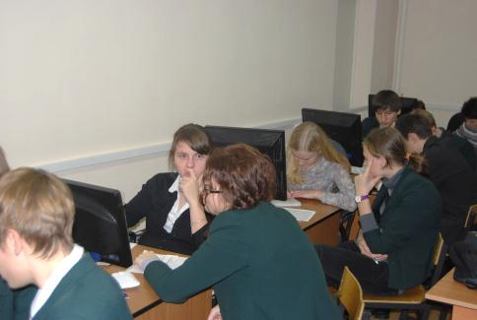
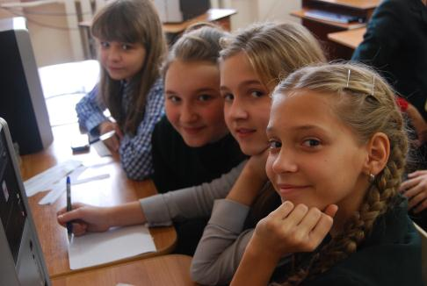
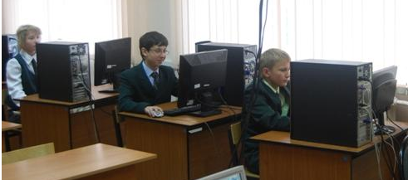
Новейшее техническое оснащение
В лицее на один компьютер – 5 учеников.
Каждый учебный кабинет лицея оснащен компьютером, интерактивной доской, периферийной техникой.
Все компьютеры лицея подключены к единой высокоскоростной ЛВС с выделенными серверами.
Три компьютерных класса.

Slide 7
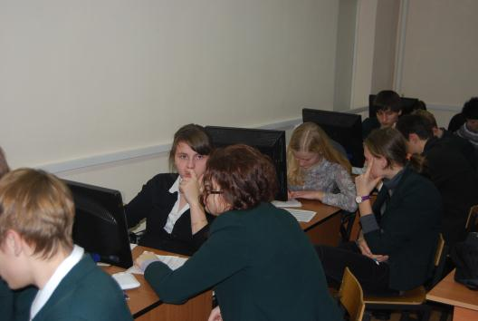
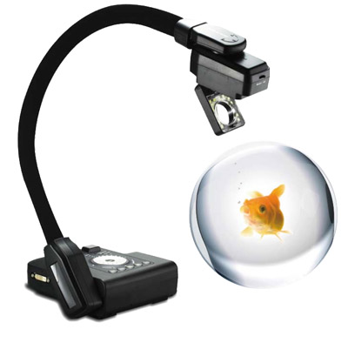
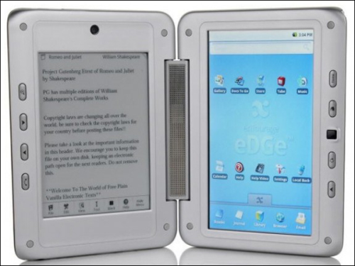
Уникальное техническое оснащение
Школа XXI века должна активно осваивать новые технические средства обучения.
В 2013/14 учебном году 10 учебных кабинетов оснащены документ-камерами. Это не только облегчает работу учителя по использованию печатных наглядных материалов, но и позволяет проверять работы учеников в
режиме on-line, снимать учебные видеофильмы и т.д.
Проводится эксперимент по использованию электронных учебников. Отрабатывается методика их использования с максимальным
учебным и здоровьесберегаю- щим эффектом. Для проведения эксперимента закуплен
комплект ридеров – планшет-
ных компьютеров.
Все здание лицея является зоной WiFi доступа к Internet

Slide 8
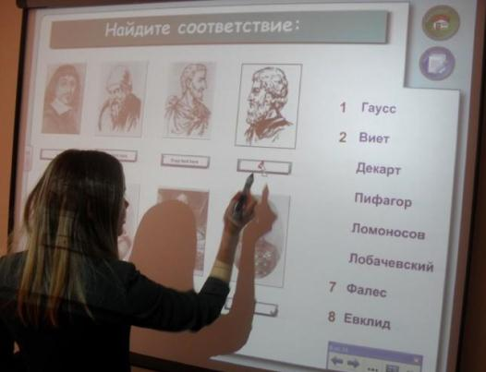
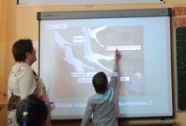
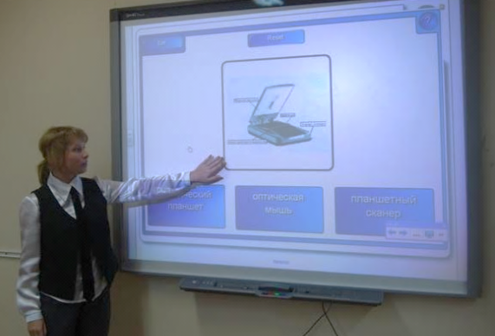
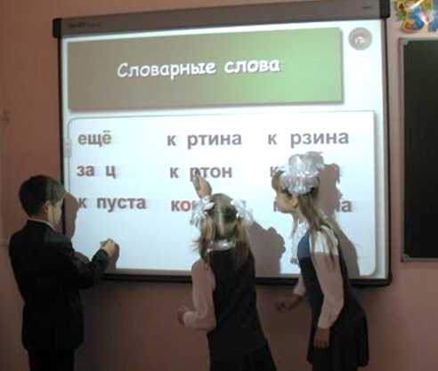
Уникальное техническое оснащение
Школа XXI века должна активно осваивать новые технические средства обучения.
В лицее все учебные кабинеты оснащены интерактивными досками.
Все педагоги лицей прошли обучение по работе с ИД

Slide 9
Качество образования в последние десять лет стало одной из ключевых тем российской образовательной политики в РФ, и не случайно, поскольку, по мнению многих теоретиков и практиков, является составной частью другой глобальной проблемы — проблемы качества жизни

Slide 10
Технологические процессы мониторинга
систематический сбор первичных данных о состоянии основных и обеспечивающих процессов или видов деятельности ОУ;
статистическая и аналитическая обработка собранных первичных данных, а также оформление результатов обработки;
предоставление информации о результатах обработки ее непосредственным потребителям в лице органов управления ОУ для принятия необходимых решений в сфере их компетенции;
хранение ранее собранных первичных данных и результатов их обработки на бумажном и/или электронном носителе в течение установленных сроков, обеспечение доступности указанной информации для лиц, которым предоставлено право доступа к ней.

Slide 11
Объекты мониторинга
- качество образовательных программ, имеющихся в учреждении;
- качество образовательной среды ОУ;
- качество всех участников образовательного процесса (педагогических и других кадров, обучающихся и их родителей (законных представителей));
- качество процессов реализации образовательных программ ОУ (образовательный процесс).

Slide 12
Основными индикативными показателями учебной деятельности по реализации цели и задач мониторинга в лицеем являются:
контингент обучающихся в лицее,
абсолютная и качественная успеваемость обучающихся,
качественная успеваемость по предметам профиля,
итоги государственной (итоговой) аттестации в 9, 11 классах,
итоги промежуточной аттестации в переводных лицейских классах,
количество выпускников, награжденных золотой и серебряной медалями,
количество выпускников, поступивших в ВУЗы и подтвердивших профиль обучения в лицее.

Slide 13
Интегрирующим элементом информационного пространства для сбора информации для мониторинга является общелицейская локальная вычислительная сеть (ЛВС).
В 2010 году в лицее была проведена единая
высокоскоростная сеть с выделенным сервером.

Slide 14
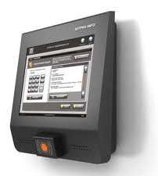
Рейтинговая оценка качества образования
В лицее с 2001 года успешно работает локальная система мониторинга качества образования, составной частью которой является компьютерная программа по рейтинговой оценке обучающихся.
В начале 2010/2011 года была начата работа по расширению названной системы и введению электронных журналов и электронных дневников обучающихся. В лицее был разработан шаблон электронного журнала, заполняемого классными руководителями и рассылаемого по e-mail. В 2012 году лицей подключился к электронным журналам ElJur.ru.
С 2012/13 учебного года лицей перешел на электронный дневник, предлагаемый в рамках проекта. Это позволит родителям через Интернет видеть не только отметки учащихся, но и ежедневные домашние задания, получать рассылку учебных материалов, отслеживать посещаемость своего ребенка.

Slide 15
Электронный журнал используется для решения следующих задач:
Учет выполнения учебной программы. Хранение данных о выполнении учебной программы в лицее.
Автоматизация учета и контроля процесса успеваемости. Хранение данных об успеваемости и посещаемости обучающихся.
Оперативный доступ к оценкам за весь период ведения журнала, по всем предметам, в любое время.
Повышение объективность выставления промежуточных и итоговых отметок.
Автоматизация создания периодических отчетов учителей и администрации.
Прогнозирование успеваемости отдельных учеников и класса в целом.
Своевременное информирование родителей об успеваемости, посещаемости детей, их домашних заданиях и прохождении программ по различным предметам.
Возможность прямого общения между учителями, администрацией, родителями и учащимися вне зависимости от их местоположения.

Slide 16
Электронный журнал позволяет:
собрать отметки каждого ученика в любом временном интервале, который задается для каждого предмета отдельно;
просчитать среднюю отметку для каждого ученика и по каждому предмету;
просчитать рейтинг в классе для каждого ученика по каждому предмету;
вычислить общий рейтинг успеваемости учащегося в классе
а) по средним оценкам по предметам,
б) по всем текущим оценкам;
вывести данные об успеваемости поурочно по дням недели, т.е. проследить динамику
успеваемости по классу в течение каждого учебного дня поурочно;
по отметкам о пропусках уроков в журнале сделать свод на странице «Пропусков уроков»;
перенести результаты в электронный документ для расчета рейтингов.

Slide 17
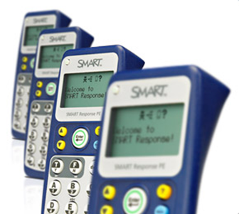
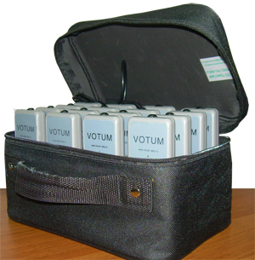
Технические средства мониторинга:
Школа XXI века должна активно осваивать новые технические средства обучения.
В лицее используется система интрактивного опроса VOTUM. На настоящий момент в лицее 5 комплектов пультов на 30, 25 и 15 пользователей.
В 2013/14 учебном году приобретен более совершенный комплект SMART Response на 30 пультов. Комплект очень хорошо интегрируется с программным обеспечением для интерактивных досок.

Slide 18
ВСЕРОССИЙСКАЯ ОЛИМПИАДА ШКОЛЬНИКОВ
Муниципальный этап

Slide 19
ВСЕРОССИЙСКАЯ ОЛИМПИАДА ШКОЛЬНИКОВ
Республиканский этап
Участник |  |  | Класс | Предмет | Результат | Учитель
Чекурова | Алена | Алексеевна | 9 | История | Победитель | Баркина М.Н.
Шмелева | Оксана | Витальевна | 8 | Математика | Победитель | Беспалова Е.В.
Коржов | Александр | Сергеевич | 7 | Математика | Победитель | Силаева С.А.
Убоженко | Сергей | Дмитриевич | 7 | Информатика | Победитель | Аршинова О.Н.
Абдуллаев | Куддусжон | Надирович | 9 | Технология | Победитель | Ширманкин В.Г.
Балашов | Вадим | Антонович | 9 | Технология | Призер | Шакирзянов Ф.В.
Каткова | Наталия | Андреевна | 9 | Английский язык | Призер | Рудиковская Н.В.
Ермилова | Дарья | Вячеславовна | 9 | Английский язык | Призер | Рудиковская Н.В.
Кубанцева | Дарья | Владимировна | 10 | Астрономия | Призер | Зуева Л.И.
Кавтров | Дмитрий | Владимирович | 9 | География | Призер | Левушкина Н.А.
Вальтер | Дмитрий | Олегович | 11 | География | Призер | Левушкина Н.А.
Чернобай | Роман | Александрович | 11 | География | Призер | Левушкина Н.А.
Медов | Павел | Александрович | 7 | Физика | Призер | Зуева Л.И.
Аксенов | Никита | Сергеевич | 7 | Физика | Призер | Зуева Л.И.
Шмелева | Оксана | Витальевна | 8 | Физика | Призер | Власкина М.Н.
Погодина | Наталья | Дмитриевна | 9 | Физика | Призер | Власкина М.Н.
Ильина | Юлия | Вячеславовна | 9 | Физика | Призер | Власкина М.Н.
Чекурова | Алена | Алексеевна | 9 | Русский язык | Призер | Маркова А.В.
Погодина | Наталья | Дмитриевна | 9 | Биология | Призер | Аржанова В.И.
Ермилова | Дарья | Вячеславовна | 9 | Биология | Призер | Аржанова В.И.
Учватов | Семен | Алексеевич | 8 | Математика | Призер | Беспалова Е.В.
Чугунов | Никита | Алексеевич | 7 | Информатика | Призер | Аршинова О.Н.

Slide 20
ЕГЭ
Средний балл ЕГЭ за 5 лет
Предметы/год | Средний балл
 | 2009-2010 | 2010-2011 | 2011-2012 | 2012-2013 | 2013-2014
Русский язык | 70 | 72.3 | 73 | 72 | 71
Математика | 65 | 66 | 65.5 | 70 | 70
Физика | 62 | 66.5 | 63.7 | 70.4 | 59
География | 69 | 79 | 79 | 60.6 | 76
История | 63 | 62.3 | 66 | 71 | 41
Химия | 77 | 76 | 69 | 76.5 | 70
Биология | 71 | 66.5 | 61.4 | 80.6 | 74
Обществознание | 66 | 61 | 68.8 | 67 | 61
Информатика | 69 | 79 | 71.3 | 78 | 72
Литература | 66 | 78 | 68.7 | - | -
Английский язык | 60 | 72 | 71.5 | 83 | 58
Средний балл по всем предметам | 67 | 70.8 | 67 | 73 | 66

Slide 21
ЕГЭ
ЕГЭ - 2014

Slide 22
Аккредитация лицея (2013 год)
Ступень образования | % качества знаний
I ступень | 62.8
II ступень | 53.9
III ступень | 69.6

Slide 23
Награды лицея (за последние годы)
Сертификат «Учреждение – лидер образования XXI века»
Сертификат «Школа цифрового века»
Сертификат «Образовательное учреждение года» Национальной образовательной программы «Интеллектуально-творческий потенциал России»
Благодарность Президента Российской Федерации
Диплом I степени в конкурсе МОУ г.о. Саранск в сфере воспитательной работы

Slide 24
Победы лицея – победы лицеистов
2013/2014 учебный год
536 лицеистов
≈ 2500 дипломов

Slide 25
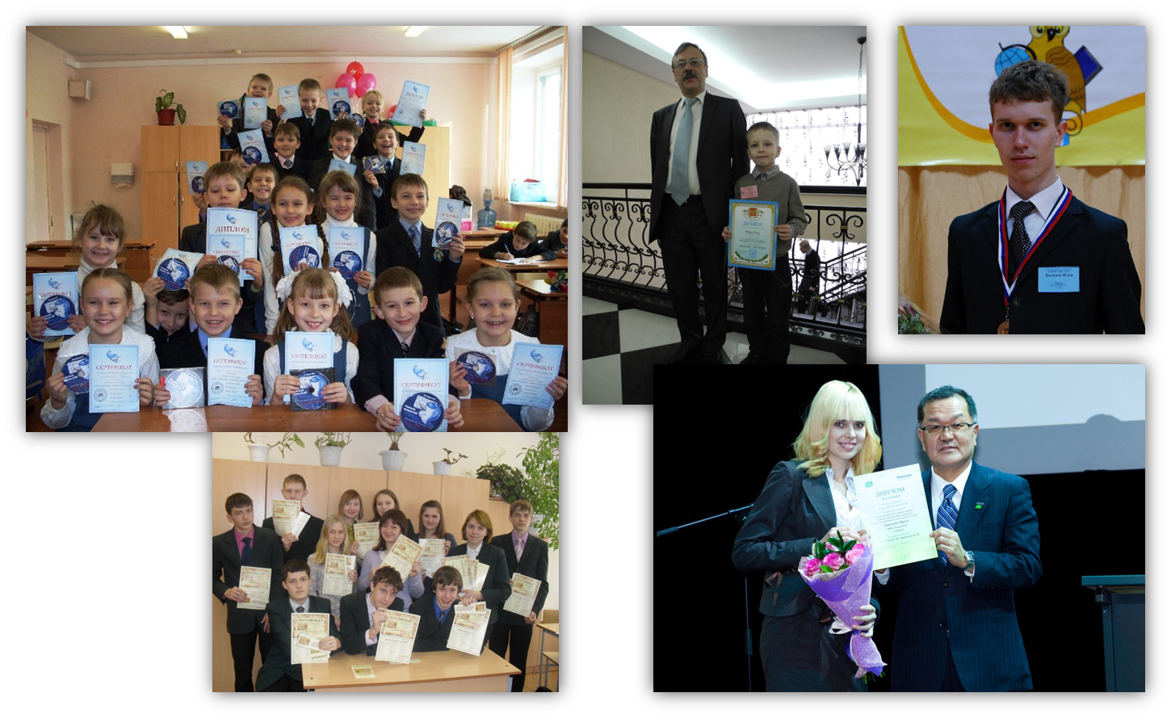
Победы лицея – победы лицеистов

